Slide 1
Capitolo 8 Progettazione logica

Slide 2
Requisiti della base di dati
Progettazione
concettuale
Schema concettuale
Progettazione
logica
Schema logico
Progettazione
fisica
Schema fisico

Slide 3
Obiettivo della progettazione logica
"tradurre" lo schema concettuale in uno schema logico che rappresenti gli stessi dati in maniera corretta ed efficiente

Slide 4
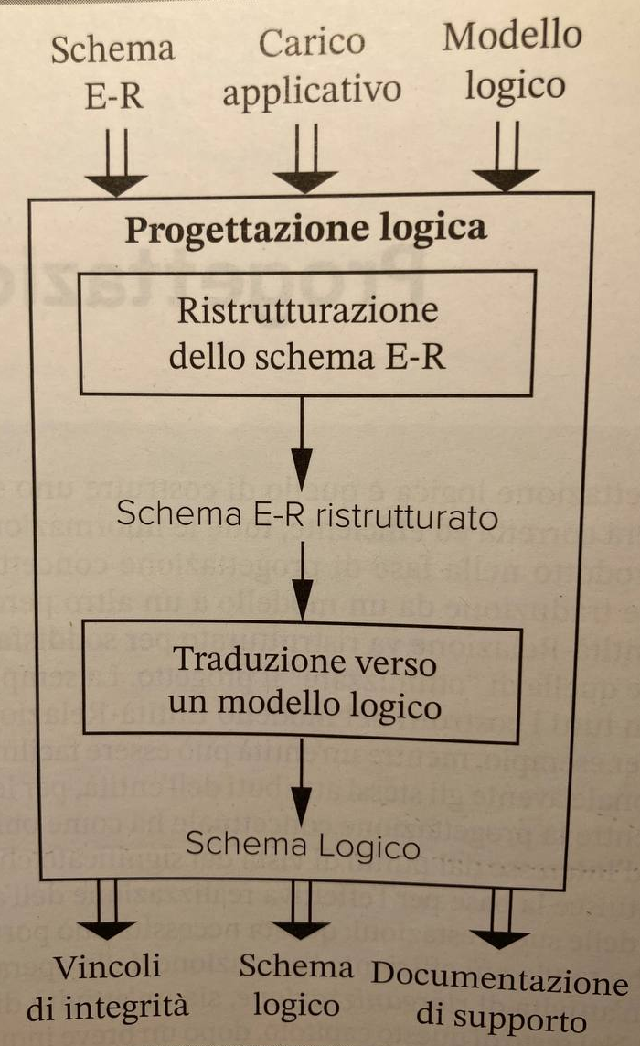
Dati di ingresso e uscita
Ingresso:
schema concettuale
informazioni sul carico applicativo
modello logico
Uscita:
schema logico
documentazione associata
Vincoli di integrità

Slide 5
Non si tratta di una pura e semplice traduzione
alcuni aspetti non sono direttamente rappresentabili
è necessario considerare le prestazioni

Slide 6
Ristrutturazione schema E-R
Motivazioni:
semplificare la traduzione verso il modello relazionale
"ottimizzare" le prestazioni
Osservazione:
uno schema E-R ristrutturato non è (più) uno schema concettuale nel senso stretto del termine, perchè costituisce una rappresentazione dei dati che tiene conto degli aspetti realizzativi (i.e. le prestazioni)

Slide 7
Prestazioni?
Per ottimizzare il risultato abbiamo bisogno di analizzare le prestazioni a questo livello
Ma:
le prestazioni non sono valutabili con precisione su uno schema concettuale!

Slide 8
Analisi delle prestazioni su schemi E-R
Consideriamo “indicatori” dei parametri che regolano le prestazioni
spazio:
numero di occorrenze previste
tempo:
numero di occorrenze (di entità e relazioni) visitate durante un’operazione
Per studiare questi parametri abbiamo bisogno di conoscere, oltre allo schema, le seguenti informazioni:
Volume dei dati: (---> tavola dei volumi)
Numero di occorrenze di ogni entità e relazione dello schema
Dimensioni di ciascun attributo
Caratteristiche delle operazioni: (---> tavola delle operazioni)
Tipo dell’operazione (interattiva o batch)
Frequenza (numero medio di esecuzioni in un certo intervallo di tempo)
Dati coinvolti (entità e/o associazioni)

Slide 9
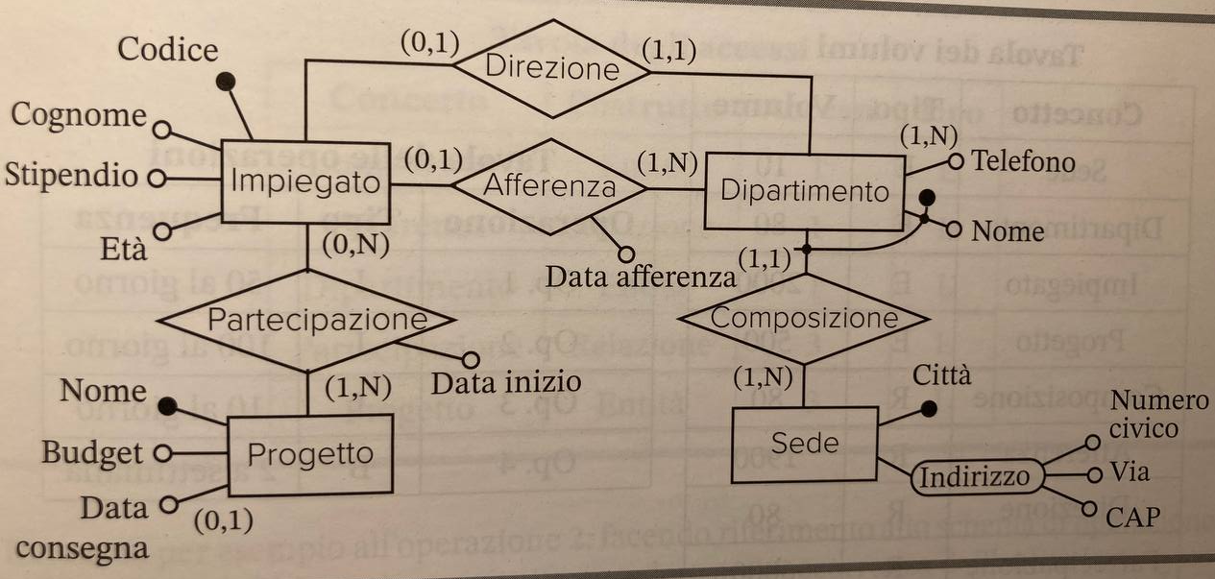

Slide 10
Tavola dei volumi
Attenzione ad alcuni aspetti:
Vincoli 1-1:
Il numero di occorrenze nella relazione “Composizione” è pari al numero di Dipartimenti.
Vincoli 0-1:
Il numero di occorrenze della relazione “Afferenza” è poco meno del numero degli impiegati.
Vincoli 0-N:
Assumendo che un impiegato partecipi in media a 3 progetti, abbiamo 2000x3 = 6000 occorrenze per la relazione “Partecipazione”.

Slide 11
Esempio di valutazione di costo di un’operazione
Per ogni operazione, possiamo descrivere graficamente i dati coinvolti con uno schema di navigazione:
Consiste nel frammento di schema E-R interessato dall’operazione, sul quale viene disegnato il “cammino logico” da percorrere per accedere all’informazione di interesse.
Esempio:
Operazione: “trova tutti i dati di un impiegato, del dipartimento nel quale lavora e dei progetti ai quali partecipa”
Sulla base di questo, si costruisce una tavola degli accessi basata su uno schema di navigazione

Slide 12
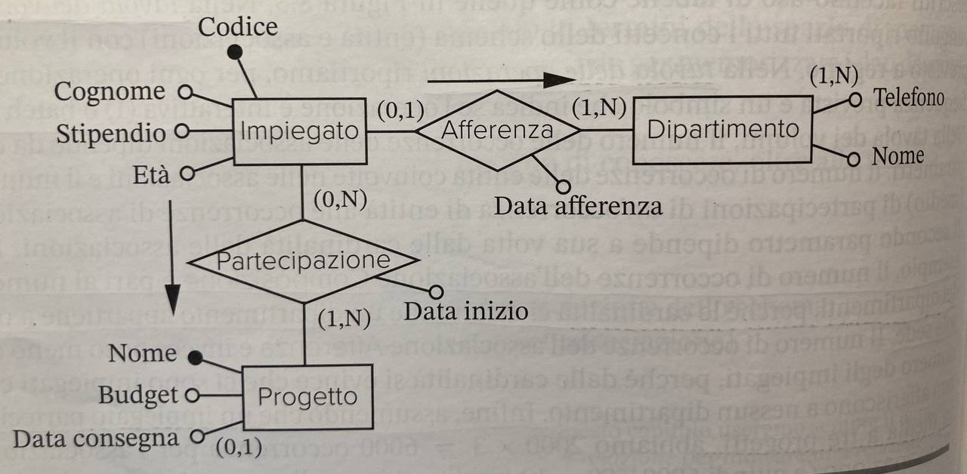
Esempio di schema di navigazione

Slide 13
Tavola degli accessi
Concetto
Concetto
Concetto
Costrutto
Accessi
Tipo
Impiegato
Impiegato
Impiegato
Entità
1
L
Afferenza
Afferenza
Afferenza
Relationship
1
L
Dipartimento
Dipartimento
Dipartimento
Entità
1
L
Perchè abbiamo detto che in media un impiegato lavora su tre progetti.
Partecipazione
Partecipazione
Partecipazione
Relationship
3
L
Progetto
Progetto
Progetto
Entità
3
L
Attenzione: il numero degli accessi è contato come il numero di istanze dell’entità o della relazione che si vuole recuperare. NON si devono fare considerazioni del tipo: “devo fare uno scan di tutta la tabella ecc.”: i DBMS implementano meccanismi sofisticati che permettono di evitare questo.
Attenzione: supponiamo, da qui in avanti, che una Lettura costi 1 unità di costo (i.e. un accesso) e che una Scrittura costi 2 unità di costo (i.e. 2 accessi).

Slide 14
Attività della ristrutturazione
Analisi delle ridondanze
Eliminazione delle generalizzazioni
Partizionamento/accorpamento di entità e relationship
Scelta degli identificatori primari

Slide 15
Analisi delle ridondanze
Una ridondanza in uno schema E-R è una informazione significativa ma derivabile da altre
Pericolo di mantenere l’integrità
in questa fase si decide se eliminare le ridondanze eventualmente presenti o mantenerle (o anche di introdurne di nuove)

Slide 16
Ridondanze
Vantaggi
semplificazione delle interrogazioni
Svantaggi
appesantimento degli aggiornamenti
maggiore occupazione di spazio
integrità dei dati: ci vogliono delle operazioni aggiuntive per mantenere il dato derivato aggiornato.
La fase di analisi delle ridondanze risponde alla domanda “conviene o meno tenere/eliminare una ridondanza”?

Slide 17
Forme di ridondanza in uno schema E-R
attributi derivabili:
da altri attributi della stessa entità (o relazioni)
da attributi di altre entità (o relazioni), di solito tramite funzioni aggregative
da operazioni di conteggio di occorrenze.
relazioni derivabili dalla composizione di altre (più in generale: cicli di relazioni)

Slide 18
Attributo derivabile da attributi della stessa entità
Importo netto
Fattura
IVA
Importo lordo

Slide 19
Attributo derivabile da altra entità (funzioni aggregative)
Importo totale
Quantità
Prezzo
(1,N)
(0,N)
Composizione
Acquisto
Prodotto
L’importo totale dell’entità “Acquisto” si può derivare, attraverso la relazione “Composizione”, dall’attributo Prezzo dell’entità “Prodotto”, sommando i prezzi dei prodotti di cui un acquisto è composto.

Slide 20
Attributo derivabile da altra entità (operazioni di conteggio)
Numero abitanti
(1,1)
(1,N)
Residenza
Persona
Città

Slide 21
Ridondanza dovuta a ciclo
Studente
(0,N)
Frequenza
La relazione “Docenza” tra studenti e professori può essere derivata dalle relazioni “Frequenza” e “Insegnamento”.
Va comunque precisato che la presenza di cicli non genera necessariamente ridondanze.
e.g. se al posto di “Docenza” ci fosse stata una relazione “Tesi”, allora lo schema non sarebbe stato ridondante.
(1,N)
(0,N)
Corso
Docenza
(1,1)
(0,N)
Insegnamento
(0,N)
Professore

Slide 22
Analisi di una ridondanza
Numero abitanti
(1,1)
(1,N)
Residenza
Persona
Città
Vediamo ora come eseguire l’analisi delle ridondanze su questo esempio.

Slide 23
Tavola dei volumi
Tavola delle operazioni
Operazione 1: memorizza una nuova persona con la relativa città di residenza (500 volte al giorno)
Operazione 2: stampa tutti i dati di una città (incluso il numero di abitanti) (2 volte al giorno)

Slide 24
Analisi delle ridondanze
A questo punto, valutiamo le prestazioni in caso di:
Presenza del dato ridondante
Assenza del dato ridondante
L’analisi delle ridondanze offre un modo quantitativo e formale (confronto tra due numeri reali) per decidere quando conviene o meno tenere/eliminare la ridondanza.

Slide 25
Tavole degli accessi in presenza di ridondanza
Operazione 1
Memorizzo la nuova persona
Memorizzo la coppia persona-città
Cerco la città di interesse
Incremento di 1 il numero di abitanti di quella città
Il tutto ripetuto per 500 volte/giorno.
Totale: 500 x 3 accessi in scrittura e 500 x 1 accessi in lettura.
Totale: (500 x 3)x2+(500x1)x1 = 3500 accessi
Concetto
Costrutto
Accessi
Tipo
Persona
Entità
1
S
Residenza
Relazione
1
S
Città
Entità
1
L
Città
Entità
1
S
Operazione 2
Trascurabile perchè richede solo un accesso in lettura all’entità “Città” (per leggere l’attributo “numero di abitanti”). Da ripetere 2 volte/giorno.
Totale: (2x1)x1 = 2 accessi
Concetto
Costrutto
Accessi
Tipo
Città
Entità
1
L

Slide 26
Tavole degli accessi in assenza di ridondanza
Operazione 1
Non c’è bisogno di accedere all’entità “Città” per aggiornare il dato derivato.
Totale: (500x2)x2 = 2000 accessi
Per calcolare il numero di abitanti dobbiamo accedere alla relazione “Residenza” un numero medio volte pari al numero medio di residenti in una città =
volume di “Persona” / volume di “Città”
= 1.000.000/200 = 5000
Totale: (2x5001)x1 = 10.002
Operazione 2

Slide 27
Presenza di ridondanza
Assenza di ridondanza
Costo:
OP 1: 3500
OP 2: 2
Totale: 3502
Costo:
OP 1: 2000
OP 2: 10.002
Totale: 12.002
Ci sono 8500 accessi in più (in media) nel caso in cui la ridondanza non sia presente.
==> in questo caso conviene mantenere la ridondanza
Questo è dovuto al fatto che gli accessi in lettura necessari per calcolare il dato derivato sono molti di più rispetti agli accessi in scrittura necessari per mantenerlo aggiornato.

Slide 28
Attività della ristrutturazione
Analisi delle ridondanze
Eliminazione delle generalizzazioni
Partizionamento/accorpamento di entità e relationship
Scelta degli identificatori primari

Slide 29
Eliminazione delle gerarchie
il modello relazionale non può rappresentare direttamente le generalizzazioni
entità e relationship sono invece direttamente rappresentabili
si eliminano perciò le gerarchie, sostituendole con entità e relationship

Slide 30
Tre possibilità
accorpamento delle figlie della generalizzazione nel genitore
accorpamento del genitore della generalizzazione nelle figlie
sostituzione della generalizzazione con relationship

Slide 31
A01
A02
E0
R1
E3
E1
E2
R2
A11
A21
E4

Slide 32
A01
A02
(0,1)
A11
E0
R1
E3
A21
(0,1)
TIPO
(0,..)
R2
E4

Slide 33
A01
A02
E0
R1
E3
E1
E2
R2
A11
A21
E4

Slide 34
R11
R12
E3
E1
E2
R2
A01
A02
A01
A02
A11
A21
E4

Slide 35
A01
A02
E0
R1
E3
E1
E2
R2
A11
A21
E4

Slide 36
A01
A02
E0
R1
E3
(0,1)
(0,1)
RG1
RG2
(1,1)
(1,1)
E1
E2
R2
A11
A21
E4

Slide 37
la scelta fra le alternative si può fare con metodo simile a quello visto per l'analisi delle ridondanze (però non basato solo sul numero degli accessi)
è possibile seguire alcune semplici regole generali

Slide 38
conviene se gli accessi al padre e alle figlie sono contestuali
conviene se gli accessi alle figlie sono distinti
conviene se gli accessi alle entità figlie sono separati dagli accessi al padre
sono anche possibili soluzioni “ibride”, soprattutto in gerarchie a più livelli

Slide 39
A01
A02
E0
R1
E3
E1
E2
R2
A11
A21
E4

Slide 40
A01
A02
(0,1)
A11
R1
E0
E3
(0,1)
RG2
TIPO
(1,1)
E2
R2
A21
E4

Slide 41
Attività della ristrutturazione
Analisi delle ridondanze
Eliminazione delle generalizzazioni
Partizionamento/accorpamento di entità e relationship
Scelta degli identificatori primari

Slide 42
Ristrutturazioni effettuate per rendere più efficienti le operazioni in base a un semplice principio
Gli accessi si riducono:
separando attributi di un concetto che vengono acceduti separatamente
raggruppando attributi di concetti diversi acceduti insieme

Slide 43
Ristrutturazioni, casi principali
partizionamento verticale di entità
partizionamento orizzontale di relationship
eliminazione di attributi multivalore
accorpamento di entità/ relationship

Slide 44
Codice
Cognome
Livello
Indirizzo
Impiegato
Stipendio
Data
nascita
Ritenute

Slide 45
Cognome
Codice
Stipendio
Livello
(1,1)
(1,1)
R
Dati
anagrafici
Dati
lavorativi
Indirizzo
Data
nascita
Ritenute

Slide 46
Nome
Indirizzo
Agenzia
Città
(1,N)
Telefono

Slide 47
Città
Nome
Numero
(1,N)
(1,1)
Utenza
Agenzia
Telefono
Indirizzo

Slide 48
Codice
fiscale
Cognome
Interno
Indirizzo
(0,1)
(1,1)
Intestazione
Persona
Appartamento
Indirizzo
Data
nascita

Slide 49
Codice
fiscale
Cognome
Interno
Indirizzo
(0,1)
Persona
Data
nascita
Indirizzo
(0,1)

Slide 50
Ruolo
Cognome
Città
Nome
(1,N)
(1,N)
Composizione
Giocatore
Squadra
(0,1)
Data
acquisto
Data
cessione

Slide 51
Data acquisto
(1,1)
Comp.
attuale
(1,N)
Ruolo
Nome
Giocatore
Squadra
Comp.
passata
(1,N)
(1,N)
Cognome
Città
Data
acquisto
Data
cessione

Slide 52
Attività della ristrutturazione
Analisi delle ridondanze
Eliminazione delle generalizzazioni
Partizionamento/accorpamento di entità e relationship
Scelta degli identificatori principali

Slide 53
Scelta degli identificatori principali
operazione indispensabile per la traduzione nel modello relazionale
Criteri
assenza di opzionalità
semplicità
utilizzo nelle operazioni più frequenti o importanti

Slide 54
Se nessuno degli identificatori soddisfa i requisiti visti?
Si introducono nuovi attributi (codici) contenenti valori speciali generati appositamente per questo scopo

Slide 55
Traduzione verso il modello relazionale
idea di base:
le entità diventano relazioni sugli stessi attributi
le relationship diventano relazioni sugli identificatori delle entità coinvolte (più gli attributi propri)

Slide 56
Entità e relationship molti a molti
Cognome
Matricola
Data inizio
Codice
Nome
(0,N)
(1,N)
Partecipazione
Impiegato
Progetto
Stipendio
Budget
Impiegato(Matricola, Cognome, Stipendio)
Progetto(Codice, Nome, Budget)
Partecipazione(Matricola, Codice, DataInizio)

Slide 57
Entità e relationship molti a molti
Impiegato(Matricola, Cognome, Stipendio)
Progetto(Codice, Nome, Budget)
Partecipazione(Matricola, Codice, DataInizio)
con vincoli di integrità referenziale fra
Matricola in Partecipazione e (la chiave di) Impiegato
Codice in Partecipazione e (la chiave di) Progetto

Slide 58
Nomi più espressivi per gli attributi della chiave della relazione che rappresenta la relationship
Impiegato(Matricola, Cognome, Stipendio)
Progetto(Codice, Nome, Budget)
Partecipazione(Matricola, Codice, DataInizio)
Partecipazione(Impiegato, Progetto, DataInizio)

Slide 59
Nota
La traduzione non riesce a tener conto delle cardinalità minime delle relationship molti a molti (se non con vincoli di CHECK complessi e poco usati)

Slide 60
Relationship ricorsive
Quantità
Composizione
(0,N)
(0,N)
Composto
Prodotto
Componente
Costo
Nome
Codice
Prodotto(Codice, Nome, Costo)
Composizione(Composto, Componente, Quantità)

Slide 61
Relationship n-arie
Partita IVA
Quantità
Genere
Codice
Nome
(0,N)
(1,N)
Fornitore
Fornitura
Prodotto
(1,N)
Dipartimento
Nome
Telefono
Fornitore(PartitaIVA, Nome)
Prodotto(Codice, Genere)
Dipartimento(Nome, Telefono)
Fornitura(Fornitore, Prodotto, Dipartimento, Quantità)

Slide 62
Relationship uno a molti
Cognome
Data
nascita
Ingaggio
Città
Nome
(1,1)
(0,N)
Giocatore
Contratto
Squadra
Ruolo
Colori sociali
Giocatore(Cognome, DataNascita, Ruolo)
Contratto(CognGiocatore, DataNascG, Squadra, Ingaggio)
Squadra(Nome, Città, ColoriSociali)
corretto?

Slide 63
Soluzione più compatta
Giocatore(Cognome, DataNascita, Ruolo)
Contratto(CognGiocatore, DataNascG, Squadra, Ingaggio)
Squadra(Nome, Città, ColoriSociali)
Giocatore(Cognome, DataNasc, Ruolo, Squadra, Ingaggio)
Squadra(Nome, Città, ColoriSociali)
con vincolo di integrità referenziale fra Squadra in Giocatore e la chiave di Squadra
se la cardinalità minima della relationship è 0, allora Squadra in Giocatore deve ammettere valore nullo

Slide 64
Nota
La traduzione riesce a rappresentare efficacemente la cardinalità minima della partecipazione che ha 1 come cardinalità massima:
0 : valore nullo ammesso
1 : valore nullo non ammesso

Slide 65
Entità con identificazione esterna
Cognome
Matricola
Nome
Città
(1,1)
(1,N)
Studente
Iscrizione
Università
Indirizzo
AnnoDiCorso
Studente(Matricola, Università, Cognome, AnnoDiCorso)
Università(Nome, Città, Indirizzo)
con vincolo …

Slide 66
Relationship uno a uno
Data inizio
Cognome
Codice
Sede
Nome
(1,1)
(1,1)
Impiegato
Direzione
Dipartimento
Stipendio
Telefono
varie possibilità:
fondere da una parte o dall'altra
fondere tutto?

Slide 67
Una possibilità privilegiata
Data inizio
Cognome
Codice
Sede
Nome
(0,1)
(1,1)
Impiegato
Direzione
Dipartimento
Stipendio
Telefono
Impiegato (Codice, Cognome, Stipendio)
Dipartimento (Nome, Sede, Telefono, Direttore, InizioD)
con vincolo di integrità referenziale, senza valori nulli

Slide 68
Un altro caso
Data inizio
Cognome
Codice
Sede
Nome
(0,1)
(0,1)
Impiegato
Direzione
Dipartimento
Stipendio
Telefono

Slide 69
Cognome
(0,1)
(0,1)
Telefono
Direzione
(1,1)
Impiegato
Dipartimento
(1,1)
(0,N)
Afferenza
Codice
(0,N)
Nome
(1,1)
Partecipazione
Composizione
(0,1)
Data
(1,N)
(1,N)
Sede
Progetto
Via
Indirizzo
Budget
Nome
Città
CAP

Slide 70
Schema finale
Impiegato(Codice, Cognome,
Dipartimento,Sede, Data*)
Dipartimento(Nome, Città, Telefono, Direttore*)
Sede(Città, Via, CAP)
Progetto(Nome, Budget)
Partecipazione(Impiegato, Progetto)

Slide 71
Attenzione
Differenze apparentemente piccole in cardinalità e identificatori possono cambiare di molto il significato …

Slide 72
Cognome
(0,1)
(0,1)
Telefono
Direzione
(1,1)
Impiegato
Dipartimento
(1,1)
(0,N)
Afferenza
Codice
(0,N)
Nome
(1,N)
Partecipazione
Composizione
(0,1)
Data
(1,1)
(1,N)
Città
Sede
Progetto
Via
Indirizzo
Budget
Nome
CAP

Slide 73
Strumenti di supporto
Esistono sul mercato prodotti CASE che forniscono un supporto a tutte le fasi della progettazione di basi di dati

Slide 74
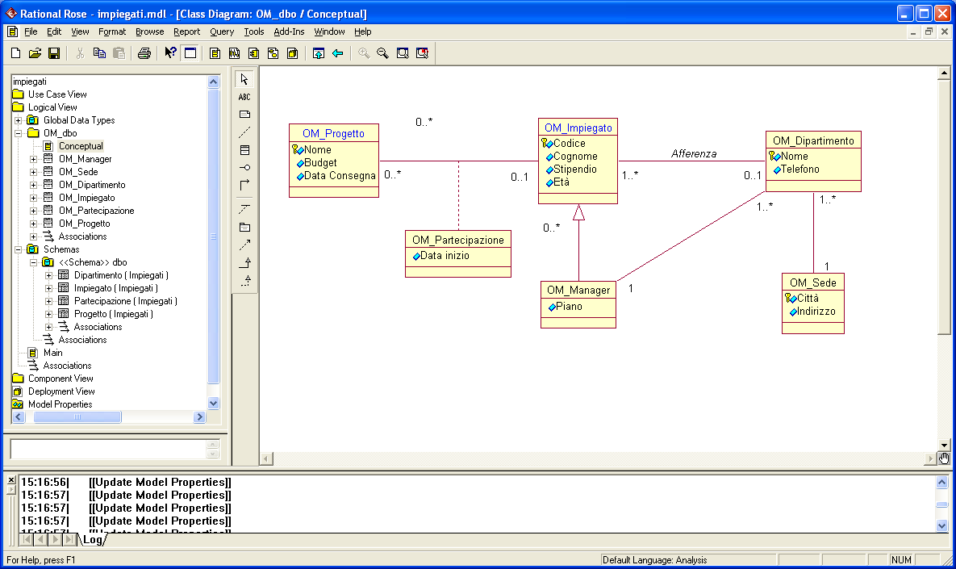

Slide 75
